Slide 1
HEPATOBİLİYER KANSER DR. MUSTAFA CAN BERK YÜCEL

Slide 2
Hepatobiliyer karsinomlar, karaciğer ve safra sisteminin primer kanserlerini kapsar.
En yaygın hepatobiliyer kanser hepatoselüler karsinomdur (HCC), bunu safra kesesi kanseri (GBCA), ekstrahepatik kolanjiokarsinom (EHCC) ve intrahepatik kolanjiokarsinom (IHCC) takip eder.
Karsinoid tümörler, hepatoblastom, anjiyosarkom ve leiomyosarkom gibi diğer karaciğer kanserleri nadirdir.

Slide 3
EPİDEMİYOLOJİ VE ETYOLOJİ
Küresel olarak, hepatobiliyer karsinom, kanserin altıncı en yaygın nedeni ve kansere bağlı ölümlerin en sık ikinci nedenidir. İnsidans, Amerika Birleşik Devletleri'nde 1980'den beri üç katına çıkarak HCC'yi insidansında en hızlı artışa sahip malignitelerden biri haline getirmiştir.
HCC erkeklerde kadınlara göre iki kat sık görülür.
Asya ve Sahra altı Afrika'da HCC, Kuzey Amerika'dakinden 15 ila 100 kat daha yaygındır ve hepatit B enfeksiyonu insidansını yakından takip eder.

Slide 4
HCC
HCC için primer risk faktörü kronik viral hepatit enfeksiyonudur. Gelişmekte olan ülkelerde, HCC'nin yaklaşık %60'ına hepatit B virüsü (HBV) neden olur ve %33'üne hepatit C virüsü (HCV) neden olur.
HBV taşıyıcılarında HCC riski 200 kat artmıştır.
Viral olmayan etiyolojilerden (alkol, NASH, otoimmün kronik aktif hepatit, hemokromatoz ve alfa-1-antitripsin eksikliği dahil) kaynaklanan siroz, Amerika Birleşik Devletleri'ndeki HCC'nin önemli bir kısmından sorumludur.

Slide 5
NASH, metabolik sendrom, obezite, insülin direnci hipertrigliseridemi ve düşük yoğunluklu lipoproteinden kaynaklanır. Karaciğerde artan serbest yağ asitleri, NF-KB aktivasyonuna ve ardından inflamasyon ve siroza yol açabilir.
Afrika ve Asya'nın nemli bölgelerinde depolanan tahıl ve yer fıstığında bulunan Aspergillus flavus'un bir metaboliti olan aflatoksin B, HCC gelişimi ile ilişkilendirilmiştir.

Slide 6
ÖNLEME VE ERKEN TANI
6 ila 14 yaşındakiler arasında HCC insidansı 100.000'de 0.70'den 0.36'ya önemli ölçüde düşmüştür.
HCV tedavisi geleneksel olarak interferon (IFN) bazlı tedavi ile olmuştur ve ateş, ağrı, depresyon, baş ağrısı ve yorgunluk gibi tedavi yan etkileri ile sınırlandırılmıştır.
Ledipasvir-sofosbuvir, gibi doğrudan etkili antiviral tedavilerin tanıtılması, kronik HCV'nin iyi tolere edilen ve iyileştirici tedavisine olanak sağlamıştır. Ne yazık ki, tedavi ücretleri yüksek olduğu için küresel olarak alımı düşüktür.

Slide 7
Karaciğer ultrasonu (ABD), tek başına veya alfa-fetoprotein (AFP) ile birlikte, yüksek riskli popülasyonlarda erken evre HCC'yi saptamak için yararlı bir tarama aracı olmuştur.
Çin'de yapılan bir çalışmada, gözleme kıyasla her 6 ayda bir AFP ve USG taraması için yaklaşık 19.000 kişi randomize edildi. Taranan hastalarda HCC'den ölüm önemli ölçüde daha düşüktü (83/100.000'e karşı 132/100.000) ve sağkalım önemli ölçüde daha iyiydi (5 yıllık OS, %46'ya karşı %0).NCCN, HCC için yüksek risk altında (siroz ve/veya HBV ) hastaların, USG ve isteğe bağlı AFP ile her 6 ayda bir taranmasını öneriyor.

Slide 8
SEMPTOM VE BULGULAR
Primer karaciğer tümörü olan hastalarda en sık görülen fiziksel bulgu hepatomegali'dir, ancak bu, sirozda bulunan fibrotik küçülme nedeniyle HCC'de değişken olabilir.
Karaciğer konturu genellikle düzgündür ancak tümör veya sirozdan dolayı nodüler olabilir.
Splenomegali sirozlu hastalarda veya portal venin tümör invazyonuna bağlı portal hipertansiyonda da yaygındır.

Slide 9
Asit özellikle kötü prognoz bulgusudur çünkü ya peritoneal tümör tutulumunu, ilerlemiş sirozdan kaynaklanan önemli karaciğer fonksiyon bozukluğunu ya da vasküler tümör invazyonunu temsil eder.

Slide 10
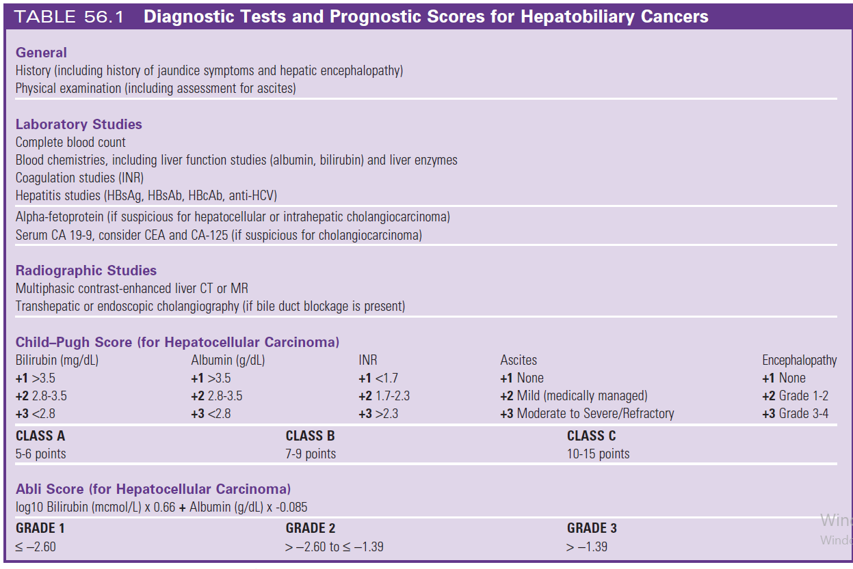

Slide 11
GÖRÜNTÜLEME
HCC'den şüphelenilen hastalar genellikle başlangıçta USG ile değerlendirilir.
Üç fazlı bilgisayarlı tomografi (BT) ve manyetik rezonans görüntüleme (MRI), görüntüleme tabanlı tanı için birincil yöntemlerdir.
Multifazik görüntüleme(arteriyel hepatik, portal ven ve gecikmiş/denge fazı) ile seri aksiyal görüntüleme lezyon vaskülaritesini, tümörün yaygınlığını, vasküler invazyonu değerlendirmek ve tanı için hayati önem taşır.

Slide 12
Ekstrahepatik metastazları değerlendirmek için pozitron emisyon tomografisi (PET)/BT kullanılmıştır; ancak tümörün hepatik yayılımını değerlendirmede multifazik karaciğer BT veya MR kadar duyarlı değildir.

Slide 13
TANI
Multifazik BT veya MR görüntüleme, çoğunlukla yüksek prediktif değeri olan bir noninvaziv HCC tanısı elde etmek için kullanılır ve çoğu hastada biyopsi yapılmayabilir.
Amerikan Karaciğer Hastalıkları Çalışmaları Birliği (AASLD) kılavuzları, klasik arteriyel kontrastlanma ve gecikmiş washout varsa, risk altındaki hastalarda 1 cm'den büyük lezyonlardan biyopsi yapılmasını önermez.

Slide 14
Şüpheli lezyonlarda veya risk faktörleri olmayan ancak HCC şüphesi yüksek hastalarda biyopsi veya ikinci görüntüleme yöntemi düşünülmelidir.
1 cm'den küçük lezyonlar için tekrar görüntüleme önerilir.
Perkütan biyopsi sonrasında küçük bir kanama, enfeksiyon veya tümör ekim riski vardır. Cerrahi adayı olabilecek hastalar için biyopsi öncesinde bir nakil merkezine sevk edilmesi düşünülmelidir.

Slide 15
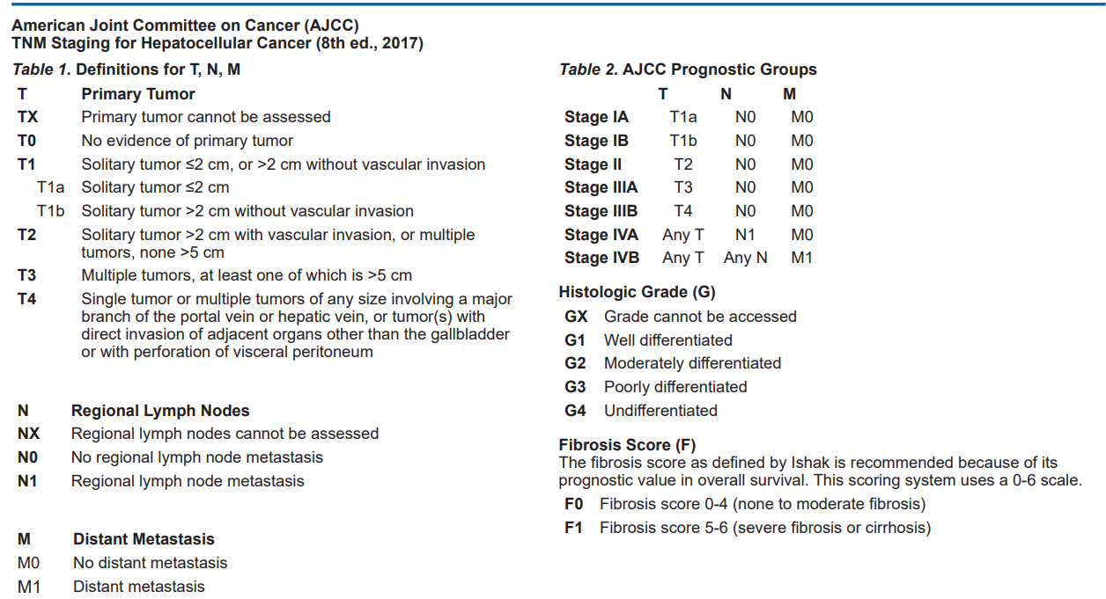

Slide 16
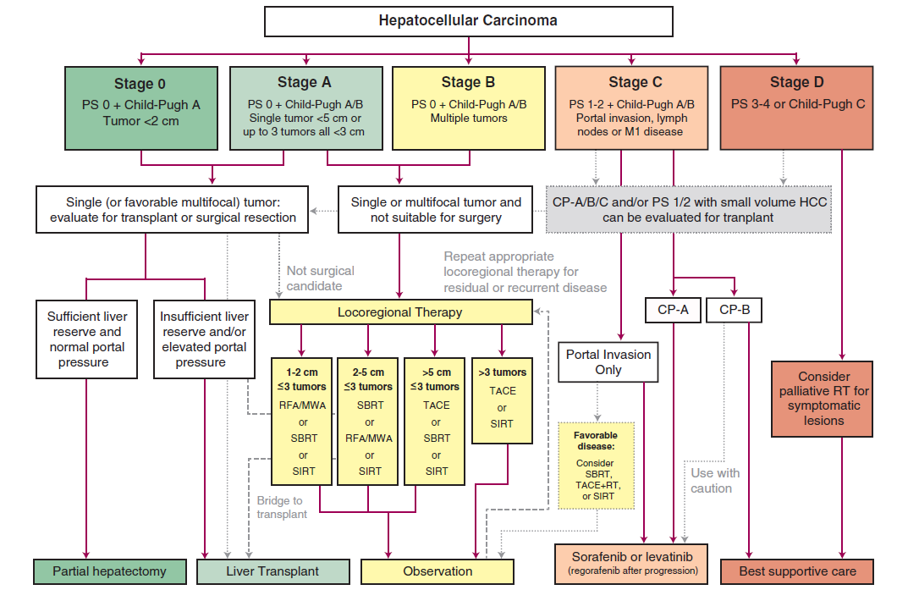

Slide 17
RT'den sonra HBV'nin yeniden etkinleştirildiği de rapor edilmiştir; bu nedenle, RT'ye başlamadan önce aktif HBV'nin antiviral tedavi ile tedavisi şiddetle tavsiye edilir.

Slide 18
TEDAVİ
ERKEN EVRE:Çok erken evre ve erken evre (BCLC evre O ve A) HCC de çeşitli tedaviler mevcuttur. En etkili tedaviler hepatektomi, karaciğer nakli ve RFA'dır.
Rezeksiyon ve transplantasyon ile, 5 yıllık OS %50 ila %85 arasında sonuçlarlar vermektedir.
RFA, seçilmiş küçük HCC'de mükemmel sonuçlara sahiptir, 5 yıllık OS %33 ila %70 arasındadır.
MWA, benzer genel sağkalıma sahip olduğu, ancak daha büyük tümörlerde daha iyi lokal kontrol sağladığı için RFA'ya göre giderek daha fazla kullanılmaktadır.
Erken evre HCC için definitif RT ile 3 yıllık OS %67'ye varan yüksek bir literatür ortaya çıkmaktadır.

Slide 19
İNTERMEDİATE EVRE: BCLC Evre B hastalar rezeksiyon güvenli bir şekilde yapılabiliyorsa yapılmalıdır. Rezeke edilemeyen CP-A hastalarında bölgesel tedaviler sağkalımı iyileştirmektedir. Randomize çalışmalarda tek başına TACE destekleyici tedaviden iki üç etkili bulunmuştur.
Yayınlanmış randomize karşılaştırmalı çalışma olmamasına rağmen, RT'nin yararına dair kanıtlar artmaktadır.

Slide 20
İLERİ EVRE: Vasküler tutulumu olan ileri evre (BCLC Evre C) hastaların genellikle tedavi edilemez olduğu düşünülür. Sorafenib verilebilir.
Alternatif olarak, TACE ve RT'nin bir kombinasyonunu veya tek başına RT uygulanabilir.
SBRT'nin ciddi derecede bozulmuş başlangıç karaciğer fonksiyonu olan hastalarda yararı tartışılmaktadır.

Slide 21
TERMİNAL DÖNEM: Destekleyici bakım önerilir. Performans durumu veya karaciğer fonksiyonu düzelirse, lokal veya sistemik tedaviler düşünülebilir.
Birçok hastada hepatik ağrı veya rahatsızlık gelişir; hasta ağrısını azaltmak amacıyla düşük doz palyatif RT kullanılabilir. Bir çalışmada, tüm karaciğere tek fraksiyonda 8 Gy, hastaların %50'sinde rahatlama sağlamıştır.
Diğer palyatif fraksiyonasyonlar, 5 fraksiyonda 10 Gy ve 7 fraksiyonda 21 Gy.

Slide 22
HCC’DE RADYOTERAPİ
RT tarihsel olarak lokal ileri HCC için standart bir tedavi olarak kabul edilmemesine rağmen, çok sayıda prospektif klinik çalışma HCC'nin radyosensitif bir tümör olduğunu göstermektedir.
RT, özellikle diğer lokal tedaviler mümkün değilse, seçilmiş hastalarda definitif veya ardışık tedavi olarak düşünülmelidir. Buradaki zorluk, karaciğer toksisitesine neden olmadan tümör kontrolü için yeterli dozu sağlamaktır.

Slide 23
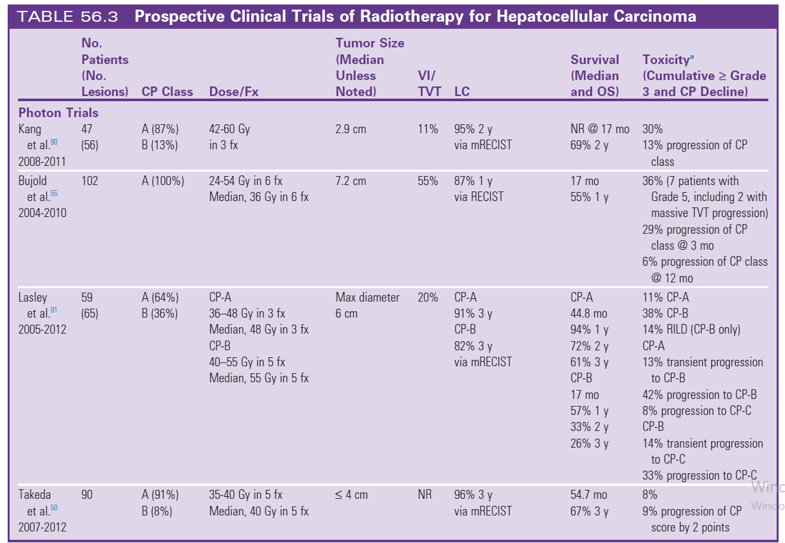

Slide 24
Hiçbir randomize klinik çalışma, SBRT'yi diğer lokal tedavilerle doğrudan karşılaştırmamıştır, birden fazla Faz II ila Faz III çalışma devam etmektedir.

Slide 25
RT VE DİĞER LOKAL TEDAVİ KOMBİNASYONU
En yaygın kombinasyon TACE ve RT’dir.
17 çalışmanın ve 1476 hastanın 2009 tarihli bir meta-analizi, TACE+RT ile tedavi edilen hastaların, tek başına TACE ile tedavi edilen hastalara kıyasla sağkalım oranlarını iyileştirdiğini buldu.

Slide 27
İNTRAHEPATİK KOLANJİOKARSİNOM
Kolanjiokarsinomlar, safra kanalı epitelinin tüm malign tümörlerini kapsar ve intrahepatik veya ekstrahepatik olarak sınıflandırılır. IHCC'ler intrahepatik malignitelerdir ve sekonder biliyer dalların proksimalindeki karaciğer parankimindeki periferik safra kanallarından kaynaklanır.
Kolanjiokarsinom gelişimi için risk faktörleri arasında:
Karaciğer parazit enfeksiyonu, hepatolitiazis, koledok kistleri ve toryum dioksite maruz kalma, primer sklerozan kolanjit, siroz HBV ve HCV enfeksiyonu vardır.

Slide 28
SEMPTOM VE BULGULAR
IHCC'li hastalar, HCC'ye benzer sağ üst karın ağrısı ile başvurabilirler.
Ancak, hastaların yorgunluk ve kilo kaybı gibi sistemik değişikliklere neden olan yaygın hastalık ile geç başvurmaları daha olasıdır.
Tümör yerleşimi nadiren koledok'a uzandığından, IHCC'nin tıkanma sarılığı ile ortaya çıkması olası değildir.

Slide 29
GÖRÜNTÜLEME
Multifazik BT veya MR çekilmelidir.
Manyetik rezonans kolanjiyopankreatografi (MRCP), hepatobiliyer dalların ayrıntılı noninvaziv görüntülerini oluşturmak için kullanılan özel bir MRI türüdür; T2 ağırlıklı sekanslar, hepatik kanallar içindeki statik veya yavaş hareket eden sıvıları vurgular. MRCP, noninvaziv olmasının yanı sıra safra kanalı tutulumunun yerini ve kapsamını tanımlamada %95'lik bir doğruluğa sahiptir.

Slide 30
PRİMER TEDAVİ
Onkolojik eksizyon +/- lenf nodu diseksiyonu IHCC hastaları için tercih edilen tedavidir, ancak genellikle yaygın karaciğer tutulumuna bağlı olarak %20'den azı rezeksiyon için adaydır.
Rezeke edilenlerin %60'ından fazlası nüks eder. Tam rezeksiyon (R0) sağkalım için önemlidir, ancak pozitif sınırlar yaygındır.
Rezeksiyon sonrası beş yıllık OS, tüm hastalar için %17 ila %40 ve R0 hastalar için %44 ila %63 aralığında olup, medyan sağkalım yaklaşık 3 yıldır.
IHCC için karaciğer transplantasyonu, yüksek relaps oranları ve sadece %20 ila %30'luk 5 yıllık OS nedeniyle standart tedavi değildir

Slide 31
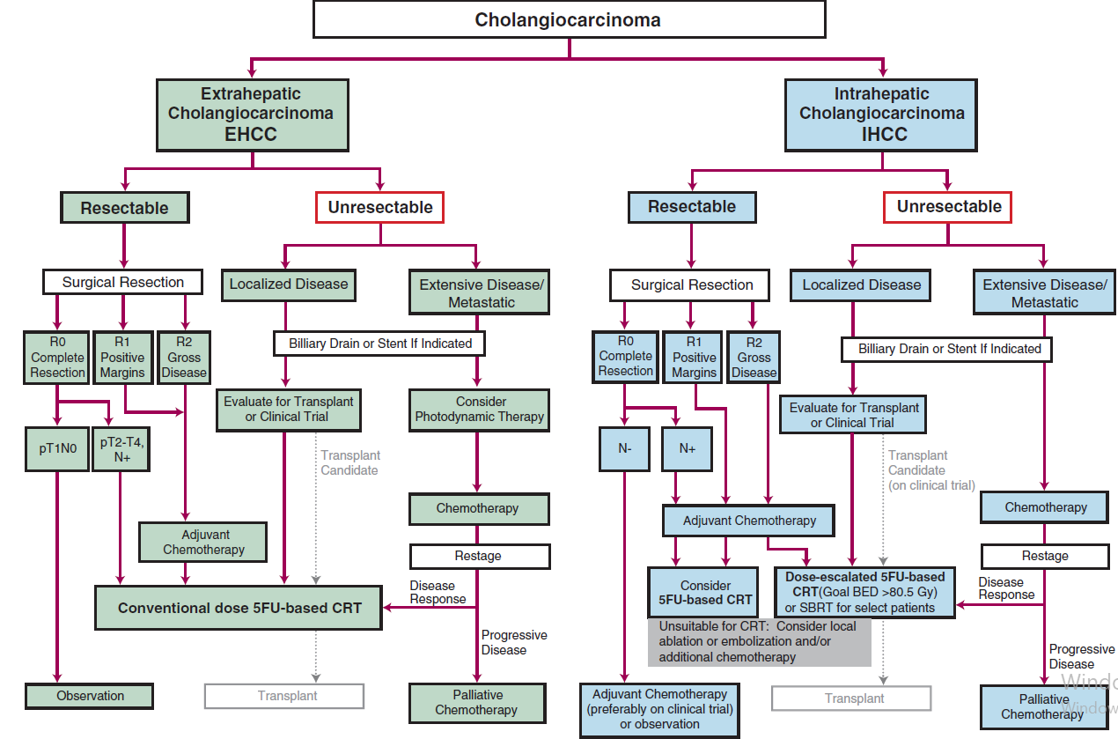

Slide 33
SAFRA KESESİ KANSERİ VE EKSTRAHEPATİK KOLANJİOKARSİNOM
EHCC'ler, anatomik konumlarına göre kategorize edilir.
Safra yollarının proksimal (perihiler bölge - sağ, sol ve ana safra kanalı dahil) ve distal maligniteleri kapsar ve kolanjiokarsinomların çoğunluğunu temsil eder. Farklı biyolojiye rağmen, safra kesesinin birincil kanserleri sıklıkla EHCC ile gruplandırılır. Genel olarak safra yolu kanserlerinin en yaygın olanlarıdır.

Slide 34
Kolanjiokarsinomların yarısı perihiler bölgede ortaya çıkar (Klatskin tümörü).
EHCC yaklaşık olarak eşit erkek/kadın sıklığına sahiptir ve belirli bir ırk korelasyonu yoktur
GBCA için geleneksel risk faktörleri kadın cinsiyet ve kronik kolelitiazistir.
GBCA'lı hastaların üçte ikisinden fazlasında kolelitiazis olmasına rağmen, kolelitiazisli hastaların sadece %1 ila %3'ünde GBCA gelişmektedir.

Slide 35
SEMPTOM VE BULGULAR
EHCC veya GBCA'lı hastalar genellikle sarılık ile başvurur ve muayenede hepatomegali veya sağ üst kadran hassasiyeti olabilir.
Periumbilikal lenfadenopati (Sister Joseph düğümleri), sol supraklaviküler adenopati (Virchow düğümü) ve dijital rektal muayenede (Blumer rafı) palpe edilebilen bir rektal kitleye neden olan pelvik ekim bulunabilir.

Slide 36
Biliyer ağaç tutulumunun yerini ve kapsamını değerlendirmek için MRCP önerilir. MRCP, lezyonun proksimalindeki safra kanallarının değerlendirilmesinde aslında endoskopik retrograd kolanjiyopankreatografiden (ERCP) daha iyi bir tercihtir. Ancak, biliyer stentleme gerekliyse terapötik dekompresyon için ERCP gerekli olabilir.

Slide 37
TANI
Endoskopik US, hiler kolanjiokarsinom şüphesi olan hastaların değerlendirilmesinde faydalı olabilir, ancak tümör ekilme riski nedeniyle transperitoneal ince iğne aspirasyonu önerilmez.
GBCA genellikle kolesistit tanısıyla basit kolesistektomiden sonra tesadüfen teşhis edilir.

Slide 38
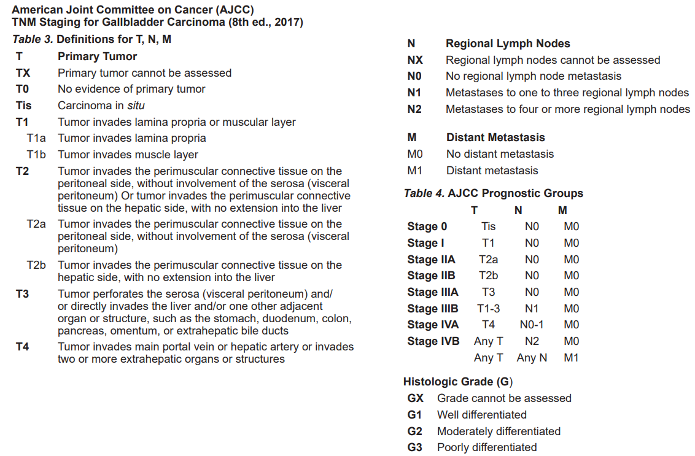

Slide 39
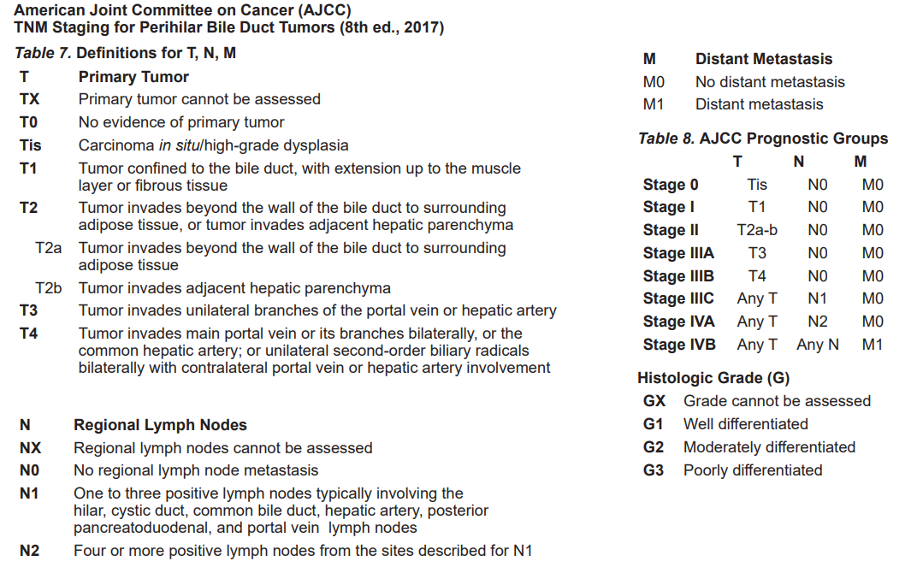

Slide 41
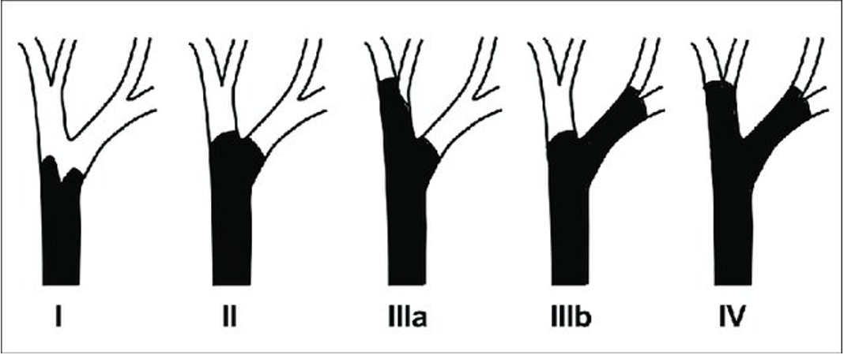
EHCC ayrıca, anatomik yerleşimine göre Bizmut-Corlette sistemi tarafından da kategorize edilebilir.

Slide 42
TEDAVİ
GBCA için tek küratif tedavi tam cerrahi rezeksiyondur.
Ne yazık ki, tesadüfi olmayan bir şekilde saptanan GBCA'ların çoğu rezektabl değildir.
Ameliyat küratif amaçla yapıldığında bile, vakaların sadece yarısında R0 rezeksiyonu sağlanır.
Çoğu T1 kanser, kolelitiazis için kolesistektomiden sonra tesadüfen keşfedilir.
T1a kanserler için basit kolesistektomi yeterlidir.
T1b kanserli hastalar için 2 cm karaciğer marjının en blok rezeksiyonu ve N1 lenf nodlarının diseksiyonu dahil olmak üzere genişletilmiş kolesistektomi, faydalı olabilir.

Slide 43
T2 kanserli hastalarda genişletilmiş kolesistektomi, daha iyi sağkalım ile ilişkilidir.
Nüks için en önemli prognostik faktör lenf nodu metastazlarıdır.
Pozitif nodlar T2 kanserlerinin yaklaşık yarısında bulunur, en yaygın olarak perikoledok ve perisistik nodal bölgelerde, ardından portal ven, hepatik arter ve peripankreatik nodlar bulunur.

Slide 44
GBCA'nın agresif doğası göz önüne alındığında, tam rezeksiyon oranlarını iyileştirme hedefiyle neoadjuvan tedavi için gelişen yaklaşımlar vardır, ancak Faz III çalışmalar eksiktir.
Klinik olarak pozitif paraaortik lenf nodu olan neoadjuvan CRT (sisplatin ile 45 Gy) ile ardından neoadjuvan gemsitabin artı sisplatin ile tedavi edilen GBCA'lı 40 hastayı kapsayan küçük bir çalışma, uzun süreli tedavilerde mükemmel yanıtlar elde edilmiştir.

Slide 45
T2 ve/veya N1 hastalığı olan hastaların adjuvan CRT'den sağkalım avantajı elde ettiği düşünülmektedir.

Slide 46
Hiler EHCC için küratif seçenekler neoadjuvan CRT cerrahi rezeksiyon ve takiben karaciğer transplantasyonunu içerir.
R0 rezeksiyon oranı %20-40 aralığındadır.
Standart cerrahi rezeksiyon lober hepatik ve safra kanalı rezeksiyonu, bölgesel lenf nodu diseksiyonu ve Roux-en-Y hepatikojejunostomiden oluşur.
Distal kolanjiokarsinomda en iyi tedavi pankreatikoduodenektomidir. R0 rezeksiyonu distal EHCC için %80'e yaklaşan oranlarla daha sık elde edilir. Lenf nodu metastazları %60'a varan oranlarla distal EHCC'de daha sık rapor edilir.

Slide 47
Hiler EHCC'nin baskın lokal relaps paterni göz önüne alındığında, karaciğer transplantasyonu, tümörleri rezeke edilemeyen hastalar için iyi bir seçenektir. Sadece transplantasyon ile erken sonuçlar, %84 gibi yüksek relaps oranları ve %25 ila %30'luk 5 yıllık OS ile düşük bulunmuştur. İlginç bir şekilde, relapsların yaklaşık yarısı karaciğer allogreftindeydi.

Slide 48
Mayo Clinic'te neoadjuvan CRT ve brakiterapi ve ardından karaciğer transplantasyonuna ilişkin bir pilot çalışma geliştirildi. RT, günde iki kez 1.5 Gy fraksiyonlarda 45 Gy ile eşzamanlı 5-FU veya kapesitabin ve ardından 20-30 Gy brakiterapiyi içeriyordu.
Hastalık kontrolü ve sağkalım, transplantasyon için mükemmel bulundu (%12 nüks oranı [RR] ve 5 yılda %82 OS).

Slide 49
Lokorejyonel nüks hiler EHCC için baskın nüks paternidir ve rezeke edilen hastaların %50'sinden fazlasında bildirilmiştir, buna rağmen, adjuvan RT'nin rolünü değerlendiren ileriye dönük veri eksikliği vardır.
Postoperatif KRT için potansiyel endikasyonlar,
eksik rezeksiyon (R2),
pozitif sınırlar (R1) ve
bölgesel lenf nodu metastazı olmasıdır.

Slide 50
DOZ LİMİTLERİ
Standart fraksiyonasyon için, CP-A karaciğer fonksiyonu olan hastalarda ortalama karaciğer dozunun 28 Gy'den az olması önerilir.
SBRT için 3-5 fraksiyonda D800cc < 18Gy önerilir.
CP-B veya CP-C'li hastalar, başlangıçtaki karaciğer fonksiyon bozukluğu ve beklenen zayıf karaciğer rezervi göz önüne alındığında, karaciğer toksisitesi açısından çok daha yüksek risk altındadır. 4 ila 6 fraksiyonla tedavi edilen CP-B hastaları için, ortalama karaciğer dozu mümkün olduğu kadar düşük tutulmalıdır.(<16Gy)

Slide 51
Radyasyona bağlı karaciğer hastalığı (RILD), “klasik” ve “klasik olmayan” RILD olarak ayrılır.
Klasik RILD, tipik olarak RT veya CRT'den 2 hafta ila 3 ay sonra ortaya çıkan ve yüksek ALP ile ortaya çıkan anikterik hepatomegali ve asit ile kendini gösterir.
Klasik olmayan RILD'yi önlemek daha zordur ve RT’ den sonraki 3 ay içinde meydana gelen herhangi bir karaciğer toksisitesini içerir (örn. CP skorunda düşüş veya karaciğer enzimlerinde yükselme).
Başlangıçda sirozu veya CP-B veya CP-C karaciğer hastalığı olan hastalarda daha olasıdır. RILD hastaları için yeniden evreleme, hastalığın nüksetmesini ekarte etmek için asit sıvısının parasentezi önerilir. RILD, diüretikler, steroidler ve bazen antikoagülasyon ile tedavi edilebilir.

Slide 52
TEŞEKKÜRLER

